Slide 1
PROYECTO SANOS Y SALVOS
Plataforma Inteligente para la Localización y Recuperación de Mascotas Perdidas
Integrantes: Bruno Hernández, Nicolás Cuevas, Kevin Gómez
Profesora: Viviana Soledad Poblete López
Asignatura: Desarrollo Fullstack III (DSY1106)
Institución: Duoc UC - Examen Final Transversal (EFT)

Slide 2
01. INTRODUCCIÓN
Contexto y Problemática Semestral
El Problema Actual
• Miles de mascotas extraviadas anualmente en zonas urbanas.
• Métodos de búsqueda tradicionales desorganizados y fragmentados (carteles de papel, publicaciones aisladas en redes sociales).
• Baja tasa de éxito debido al flujo lento de información y falta de centralización.
• Dificultad para coordinar acciones rápidas entre veterinarias, municipalidades, refugios y la ciudadanía.
Propuesta: Sanos y Salvos
• Desarrollo de una plataforma inteligente centralizada basada en una arquitectura de microservicios moderna.
• Visualización geográfica de los avistamientos y reportes en tiempo real.
• Motor de coincidencias inteligente para cruzar reportes de extravío y hallazgo en base a señas físicas y fechas.
• Canal unificado que conecta a dueños, municipalidades, clínicas y refugios de mascotas.

Slide 3
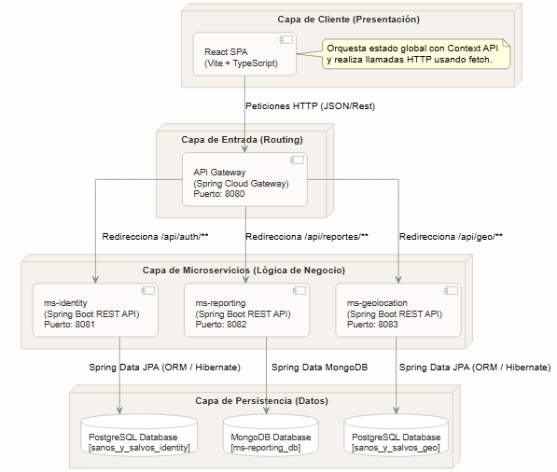
02. ARQUITECTURA
Arquitectura de Microservicios Distribuidos
Diseño y Patrones de Arquitectura
• API Gateway central (sanos-y-salvos-gateway) como punto de entrada único para la interfaz React.
• Implementación del patrón Facade para unificar y simplificar llamadas a los microservicios.
• Tolerancia a fallos mediante Circuit Breaker (con Resilience4j) para evitar caídas en cascada.
• Clientes declarativos OpenFeign para comunicación interna fluida entre servicios backend.
• Patrón Repository para desacoplar la lógica de negocio de la persistencia de datos.
• Arquetipos Maven personalizados para estandarizar la creación de los componentes backend.
Diagrama Oficial de la Arquitectura de Microservicios

Slide 4
03. BASE DE DATOS
Estrategia de Persistencia Políglota
Relacional: PostgreSQL (Spring Data JPA)
• Para datos transaccionales críticos estructurados y con relaciones fuertes.
• Microservicio ms-identity: Almacenamiento seguro de credenciales, perfiles y seguridad perimetral de accesos.
• Microservicio ms-geolocation: Procesamiento de historial de coordenadas guardadas por los vecinos en formato relacional.
• Implementación directa extendiendo interfaces de JpaRepository<T, Long>.
No Relacional: MongoDB (Spring Data Mongo)
• Para colecciones de datos rápidos, logs históricos dinámicos y reportes flexibles.
• Microservicio ms-reporting: Persiste fichas de mascotas extraviadas con campos variables (raza, color, marcas particulares).
• Permite mayor velocidad de lectura/escritura y diseño flexible sin necesidad de esquemas relacionales rígidos.
• Implementación extendiendo MongoRepository<ReporteMascota, String>.

Slide 5
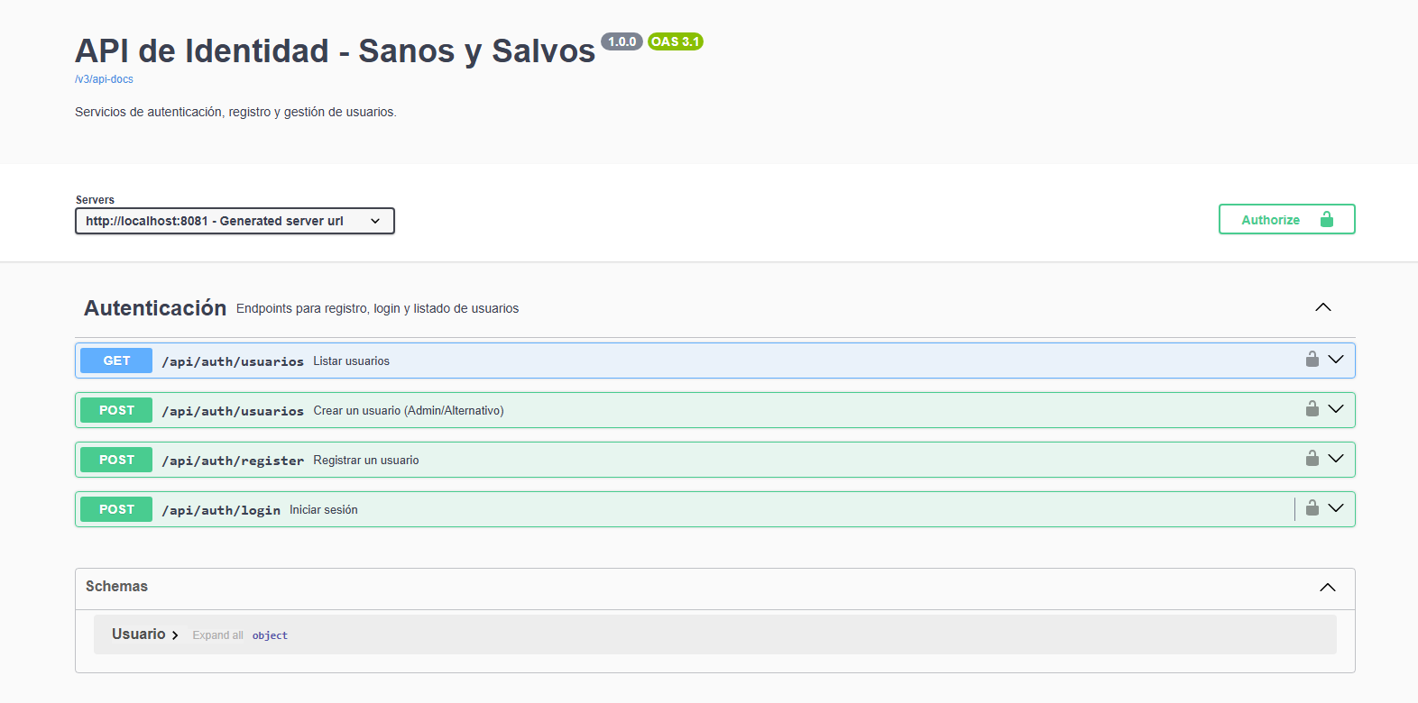
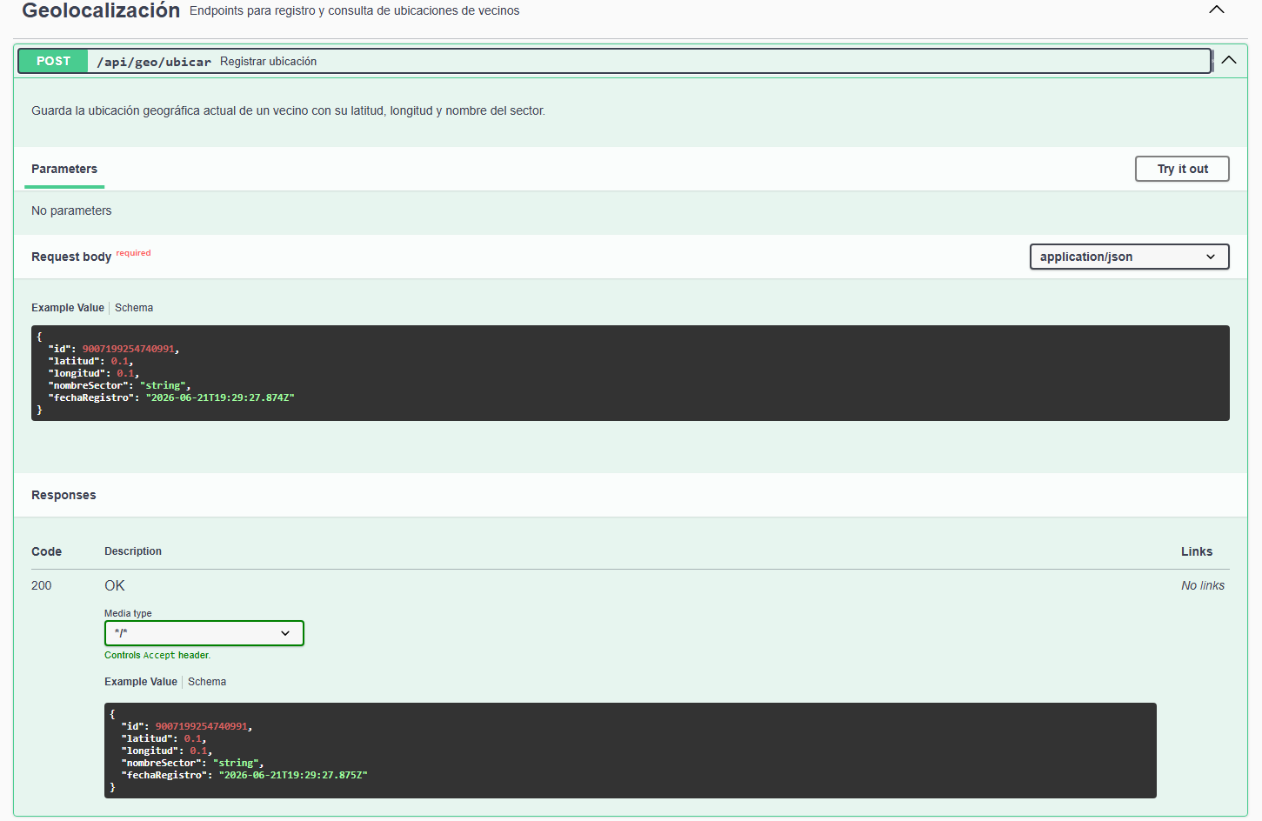
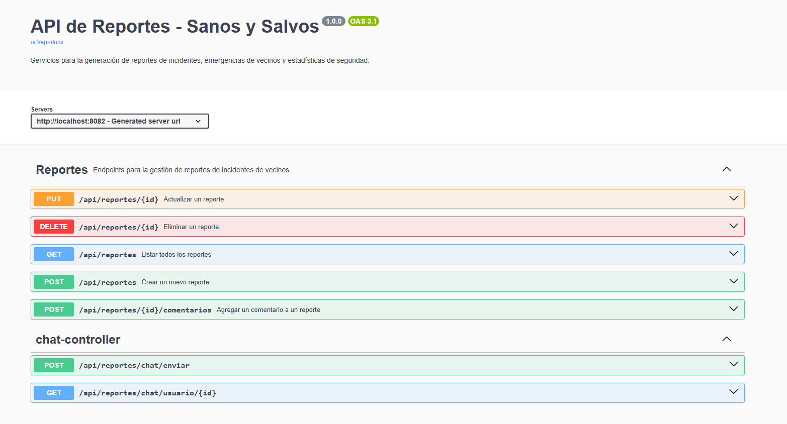
04. BACKEND
Estructura de Microservicios y Endpoints
ms-identity
• Seguridad perimetral centralizada.
• Autenticación basada en tokens JWT.
• POST /api/auth/register : Registro de usuarios PostgreSQL.
• POST /api/auth/login : Autenticación y token JWT.
ms-geolocation
• Procesamiento de ubicaciones y coordenadas.
• POST /api/geo/ubicar : Guarda coordenadas de avistamiento.
• GET /api/geo/historial : Listado de coordenadas PostgreSQL.
ms-reporting
• Gestión flexible de incidentes de mascotas.
• Colecciones no relacionales en MongoDB.
• POST /api/reportes : Crea reporte de extravío/hallazgo.
• GET /api/reportes : Consulta unificada en MongoDB.
Swagger: ms-identity (Endpoints)
Swagger: ms-geolocation (Endpoints)
Swagger: ms-reporting (Endpoints)

Slide 6
05. FRONTEND
Capa Frontend: Componentes e Interfaz
Tecnologías y Estructura Core
• Desarrollado en React 18 con Vite para compilación y desarrollo ultrarrápido.
• Empaquetado modular de los componentes frontend bajo un estándar NPM reutilizable.
• Axios configurado para consumos asíncronos y estructurados hacia la API Gateway.
• Patrón de estado global implementado con Context API (ReportesContext.jsx) y hooks personalizados (useReportes.js).
Componentes & UI Dinámica
• components/FormularioReporte : Registro detallado con validaciones robustas.
• components/MapaGeolocalizacion : Renderizado interactivo utilizando Leaflet y React-Leaflet para ubicar reportes en mapa.
• components/TarjetaMascota y ListaReportes: Catálogos visuales responsivos.
• Manejo de validaciones complejas de cliente mediante React-Hook-Form y tipado estricto.

Slide 7
06. GIT & CALIDAD
Estrategia de Versionamiento y Git Flow
Modelo de Ramas (Git Flow)
• Ramas de larga duración: main (código de producción estable) y develop (integración continua de features).
• Ramas de soporte: feature/ms-reporting, feature/ms-geolocation, feature/Backend-api-gateway, release/v1.0.
• Integraciones controladas obligatoriamente a través de Pull Requests (PRs) con revisión por pares.
Conventional Commits
• Historial de cambios estandarizado y legible para equipos distribuidos.
• Clasificación rigurosa usando prefijos semánticos:
• • feat(reporting): Implementa persistencia no relacional.
• • fix(gateway): Resuelve problemas de timeout en Circuit Breaker.
• • test(identity): Agrega pruebas para AuthController.

Slide 8
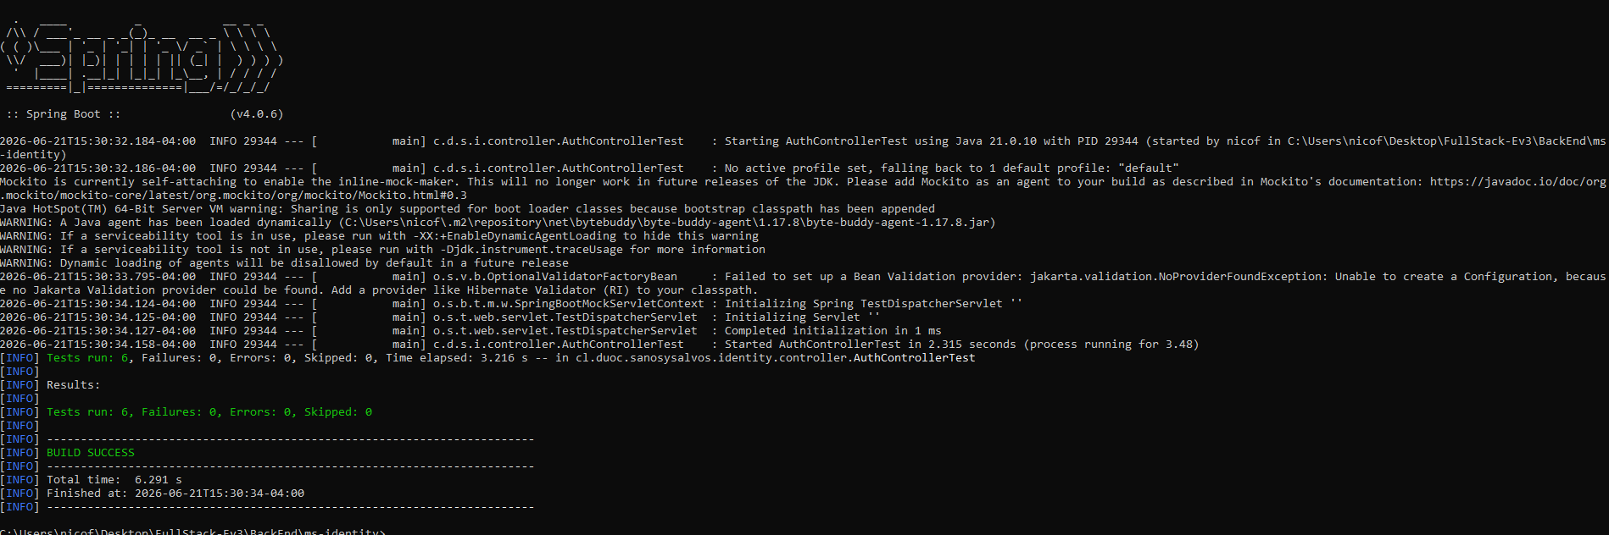
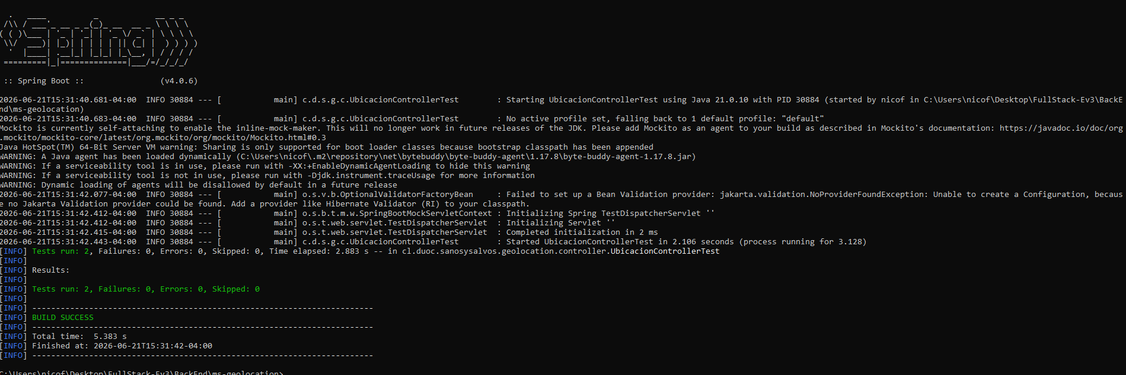
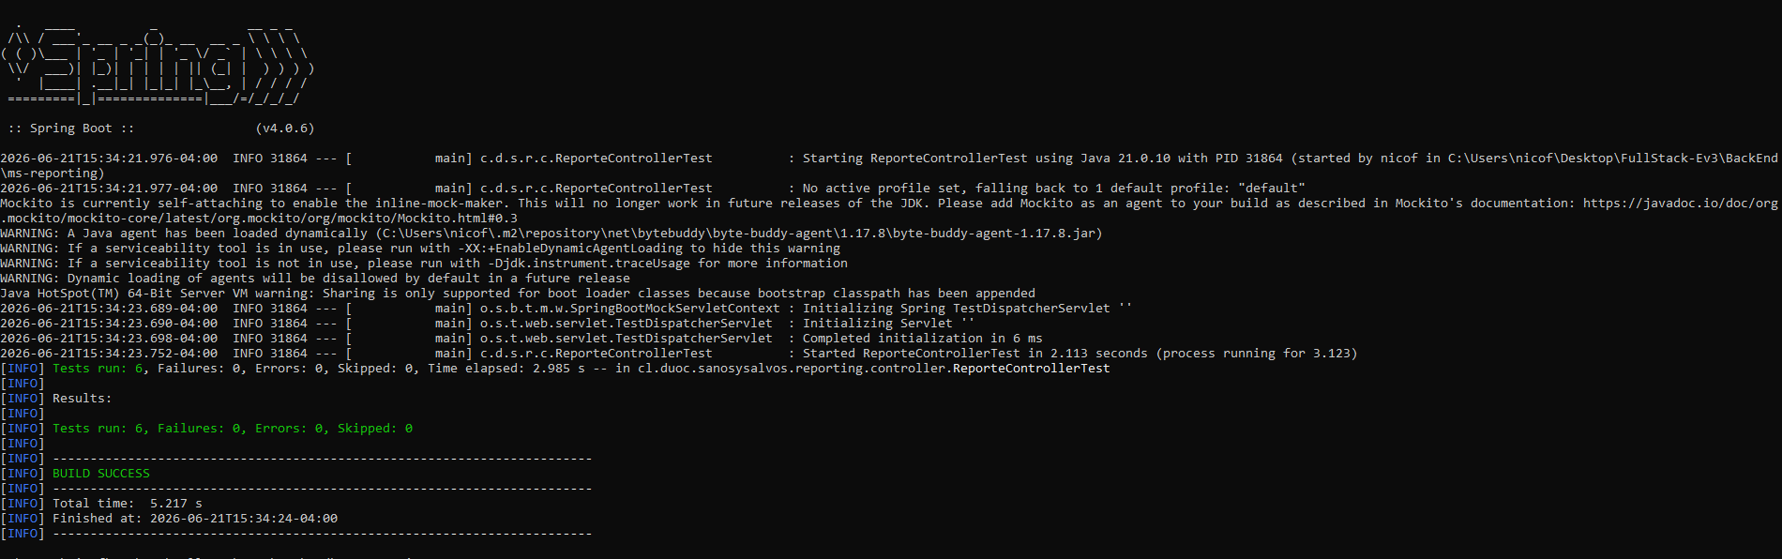
07. TESTING
Aseguramiento de Calidad y Pruebas
Infraestructura y Métricas
• Requerimiento de cobertura mínima: 60% validado con JaCoCo y SonarQube.
• Comandos operativos: mvnw.cmd test (backend) y npm test (frontend).
• Frontend validado en ejecución con TypeScript, Jest, RTL y Zod.
Pruebas Unitarias e Integración
• AuthControllerTest: Valida registro, login JWT y conflictos en Postgres.
• UbicacionControllerTest: Valida almacenamiento y consulta de coordenadas.
• Uso de Mockito para simular repositorios y desacoplar capas físicas.
JUnit Test Run: ms-identity (Exitoso)
JUnit Test Run: ms-geolocation (Exitoso)
Jest Test Run: ms-reporting (Exitoso)

Slide 9
08. ENTREGABLES
Estructura del Entregable y Repositorios
Estructura del Proyecto Entregado
• Directorio raíz: FullStack-Ev3/
• BackEnd/ : Contiene gateway, ms-identity, ms-reporting (Mongo) y ms-geolocation.
• FrontEnd/ : Módulo React/Vite completo con scripts npm y package.json.
• .git/ : Contiene el historial completo de commits con la metodología Git Flow.
• Documento Informe_Arquitectura_SanosYSalvos.pdf consolidado.
Repositorios en GitHub
• Documentación: github.com/Nicolas091109/Fullstack3Documentacion
• Frontend: github.com/Nicolas091109/Fullstack3-Frontend
• Backend Relacional (Postgres): github.com/Nicolas091109/Fullstack3-PostgresSQL
• Backend No Relacional (MongoDB): github.com/Nicolas091109/Fullstack3-MongoDB
• Todo en Uno (Examen Completo): github.com/Nicolas091109/FullStack-Ev3

Slide 10
09. CIERRE
Conclusiones y Lecciones Aprendidas
Desafíos Técnicos Resueltos
• Implementación exitosa de una arquitectura políglota combinando PostgreSQL para datos de negocio/seguridad y MongoDB para reportes variables.
• Configuración del API Gateway con Circuit Breaker resiliente para aislar fallas de microservicios secundarios y mantener el servicio principal activo.
• Integración fluida del mapa interactivo con Leaflet en React para representar datos geográficos distribuidos.
Conclusiones del Proyecto
• Se logró cumplir al 100% con los requerimientos de diseño de arquitectura, desarrollo e integración del caso semestral.
• La plataforma 'Sanos y Salvos' demuestra cómo una arquitectura distribuida mejora la disponibilidad de servicios en problemas de interés ciudadano.
• El uso de metodologías profesionales (Git Flow, JUnit/Mockito, Maven, Conventional Commits) garantiza la mantenibilidad del código.

